Slide 1
Модификации протокола Диффи-Хеллмана

Slide 2
Протокол Диффи-Хеллмана
Протокол Диффи-Хеллмана (англ. Diffie-Hellman, DH) — криптографический протокол, позволяющий двум и более сторонам получить общий секретный ключ, используя незащищенный от прослушивания канал связи.
Алгоритм был впервые опубликован Уитфилдом Диффи Мартином Хеллманом в 1976 году.

Slide 3
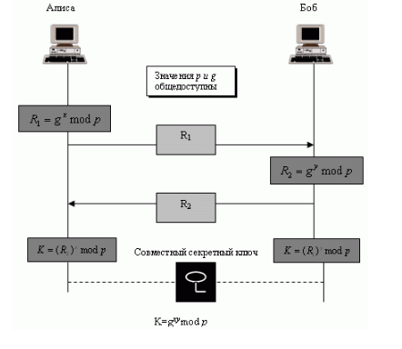
Алгоритм
Алиса выбирает большое случайное число x, такое, что 0 < x < p - 1, и вычисляет R₁ = g^{x} mod p.
Боб выбирает другое большое случайное число y, такое, что 0 < y < p -1, и вычисляет R₂ = g^{y} mod p.
Алиса передает Бобу R₁. Обратите внимание, что Алиса не передает значение x ; она передает только R₁.
Боб передает Алисе R₂. Снова обратите внимание, что Боб не передает значение y, он передает только R₂.
Алиса вычисляет K = (R₂)^{x} mod p.
Боб также вычисляет K = (R₁)^{y} mod p.
K = (g^{x} mod p)^{y} mod p = (g^{y}mod p)^{x} mod p = g^{xy} mod p

Slide 4
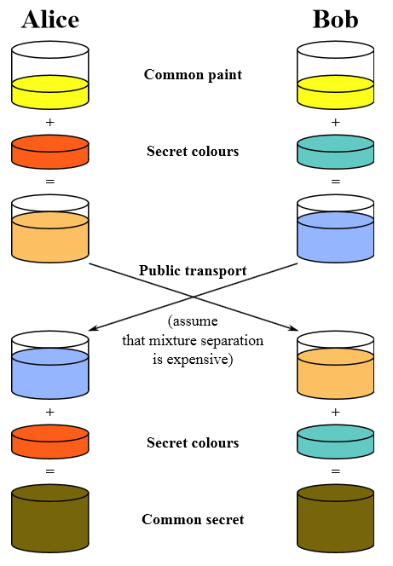

Slide 5
Условия для чисел р и g:
p является случайным простым числом
(p-1)/2 также должно быть случайным простым числом (для повышения безопасности)
g является первообразным корнем по модулю p (также является простым числом)

Slide 6
Пример
Алиса выбирает x = 3 и вычисляет R₁ = 7³ mod 23 = 21.
Боб выбирает y = 6 и вычисляет R₂ = 7⁶ mod 23 = 4.
Алиса передает число 21 Бобу.
Боб передает число 4 Алисе.
Алиса вычисляет симметричный ключ K = 4³ mod 23 = 18.
Боб вычисляет симметричный ключ K = 21⁶ mod 23 = 18.

Slide 7
Алгоритм Диффи-Хеллмана с тремя и более участниками
Стороны договариваются о параметрах алгоритма p и g
Стороны, Алиса, Боб и Кэрол генерируют свои ключи — a, b и c соответственно.
Алиса вычисляет gª и посылает его Бобу
Боб вычисляет (gª)^{b} = g^{ab} и посылает его Кэрол
Кэрол вычисляет (g^{ab})^{c} = g^{abc} и получает тем самым общий секретный ключ
Боб вычисляет g^{b} и посылает его Кэрол
Кэрол вычисляет (g^{b})^{c} = g^{bc} и посылает его Алисе
Алиса вычисляет (g^{bc})ª = g^{bca} = g^{abc} — общий секретный ключ
Кэрол вычисляет g^{c} и посылает его Алисе
Алиса вычисляет (g^{c})ª = g^{ca} и посылает его Бобу
Боб вычисляет (g^{ca})^{b} = g^{cab} = g^{abc} и также получает общий секретный ключ

Slide 8
Безопасность протокола
Стойкость разделенного ключа в протоколе Диффи–Хеллмана обеспечивается вычислением значения K = g^{ab} modp по заданным числам gª и g^{b}. Эта задача называется вычислительной проблемой Диффи–Хеллмана (CDH problem —Diffie-Hellman problem).
Проблема Диффи–Хеллмана опирается на сложность дискретного логарифмирования.
Проблема Диффи–Хеллмана и задача дискретного логарифмирования считаются неразрешимыми в конечной абелевой группе большого порядка.
Следует заметить, что данный алгоритм, как и все алгоритмы асимметричного шифрования, уязвим для атак типа "man-in-the-middle" ("человек в середине").

Slide 9
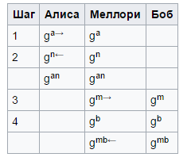
Мan-in-middle
Меллори получает один ключ общий с Алисой (которая считает, что это Боб) и один ключ общий с Бобом (который считает, что это Алиса). А, следовательно, он может получать от Алисы любое сообщение для Боба, расшифровать его ключом, прочитать, зашифровать ключом и передать Бобу.

Slide 10
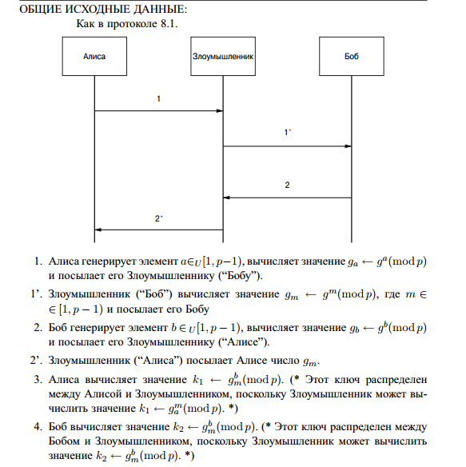

Slide 11
Криптографические системы на эллиптических кривых
В 1985 году американские ученые Н. Коблиц (Neal Koblitz) и В. Миллер (Victor Miller) предложили использовать для криптосистем с открытым ключом теорию эллиптических кривых.
С 1998 года использование эллиптических кривых для решения криптографических задач, таких, как цифровая подпись, было закреплено в стандартах США ANSI X9.62 и FIPS 186-2, а в 2001 году аналогичный стандарт, ГОСТ Р34.10-2001, был принят и в России.
Вычисление обратных функций на эллиптических кривых значительно сложнее, чем вычисление дискретных логарифмов или решение задачи факторизации (алгоритм RSA).
В криптографии используются эллиптические кривые на плоскости, определяемые уравнениями вида:
Y²= X³+ аХ + b mod р
Криптографические методы на эллиптических кривых считаются перспективными и, закрепленные в различных стандартах, находят применение в современных системах защиты информации.

Slide 12
Разделение сообщений
Пользователи А и Б обмениваются открытыми ключами.
Пользователь А шифрует свое сообщение открытым ключом пользователя Б и пересылает половину зашифрованного сообщения пользователю Б.
Пользователь Б шифрует свое сообщение открытым ключом пользователя А и пересылает половину зашифрованного сообщения пользователю А.
Пользователь А пересылает вторую половину зашифрованного сообщения пользователю Б.
Пользователь Б соединяет обе полученные половины сообщения от пользователя А и расшифровывает его своим закрытым ключом. Затем посылает вторую половину своего зашифрованного сообщения пользователю А.
Пользователь А складывает полученные от пользователя Б половины сообщения и расшифровывает его своим закрытым ключом.

Slide 13
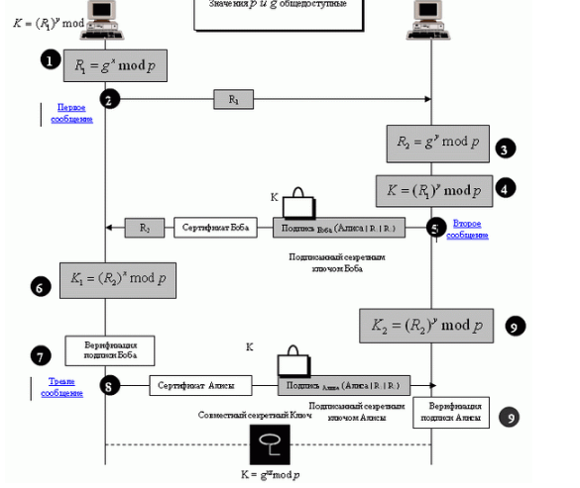
ЭЦП в качестве защиты
Вариант того, как выглядит алгоритм при использовании ЭЦП:
После вычисления R₁ Алиса передает R₁ Бобу
После вычисления R₂ и ключа сеанса Боб конкатенирует ID Алисы, R₁ и R₂. Затем он подписывает результат своим секретным ключом. Боб теперь передает R₂, подпись и собственное свидетельство общедоступного ключа Алисе. Подпись зашифрована ключом сеанса.
После вычисления ключа сеанса, если подпись Боба проверена, Алиса связывает ID Боба, R₁ и R₂. Затем она подписывает результат своим собственным секретным ключом и передает это Бобу. Подпись зашифрована ключом сеанса
Если подпись Алисы проверена, Боб сохраняет ключ сеанса

Slide 14
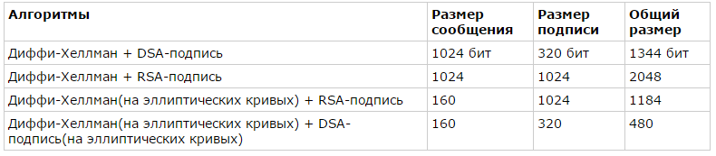

Slide 15
Заключение
В 2016 была представлена работа, показавшая возможность по подготовке специальных конечных полей для алгоритма Диффи — Хеллмана (DH). Выбранное исследователями простое число p специального вида (размером 1024 бита) выглядит обычным для пользователей, но упрощает на несколько порядков сложность вычислений по методу SNFS для решения задачи дискретного логарифмирования. Для борьбы с атакой предлагается увеличить размер модуля до 2048 бит.
В чистом виде алгоритм Диффи-Хеллмана уязвим для модификации данных в канале связи, в том числе для атаки «Человек посередине», поэтому схемы с его использованием применяют дополнительные методы односторонней или двусторонней аутентификации, т.е. системы электронно-цифровых подписей.

Slide 16
Источники
http://fb.ru/article/225952/algoritm-diffi-hellmana-naznachenie
https://habrahabr.ru/post/100950/
https://ru.wikipedia.org/wiki/Протокол_Диффи_—_Хеллмана
http://www.intuit.ru/studies/courses/691/547/lecture/12391?page=4
http://www.intuit.ru/studies/courses/553/409/lecture/9383?page=4
http://www.securitylab.ru/analytics/478912.php
http://www.williamspublishing.com/PDF/5-8459-0847-7/part.pdf

Slide 17
Спасибо за внимание
Презентацию подготовила Мамонова Мария

